Slide 1
Título de la Presentación
PORTADA

Slide 2
Contenido
Antecedentes (Villie)
Casos de estudio (Villie)
Fase 1: Optimización de procesos y costos en la industria de ensamblaje
Análisis de Procesos (Rodrigo)
Análisis de Tiempo (Rodrigo)
Análisis de Costos (Lorena Se)
Fase 2: Modelo de gestión basado en aspectos Calidad y RSE
Calidad y RSE en el contexto local (Lorena Se)
Selección de procesos (Lorena Se)
Aplicación (Erik)
Estimación de costos (Olga)
Productos de los proyectos (Villie)
Vinculación con empresas (Lorena Si)
Proyectos relacionados (Lorena Si)

Slide 3
Antecedentes
Las empresas se enfrentan a factores que afectan sus costos y operaciones
Mantienen modelos y métodos empíricos.
Requieren aplicar teorías para ser mas eficientes
Se requiere una modelo de gestión compuesto por un sistema de costeo y modelado de procesos
1
2
3
Idea central
Facultades
Desarrollar un Modelo de Gestión que permita a las Industrias de Ensamblaje conocer y manejar:
.
Ingeniería
Procesos
Tiempos
Costos
Ciencias Económicas
y Administrativas
Ciencias Químicas
.
.

Slide 4
Casos de estudio
1
Información de:
2017
Ensambladora de televisores y motocicletas
Televisores
14 modelos
Motos
13 modelos
2
Ensambladora de Bicicletas
3
Bicicletas
12 modelos
Ensambladora de tarjetas electrónicas
Tarjetas electrónicas
19 modelos
Notes:
Levantamiento -> todo
Costeo -> Solo una línea

Slide 5
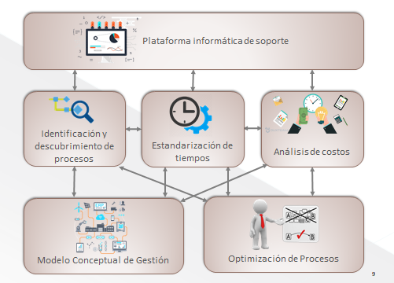
Fase 1: Modelo de Gestión de Procesos y Costos en la Industria de Ensamblaje (2017 - 2018)
Construir el estado de arte
Desarrollo de una plataforma informática
Identificar procesos estratégicos, de apoyo y operacionales
Analizar los costos
Construir el modelo de gestión
Notes:
Agregar numeros

Slide 6
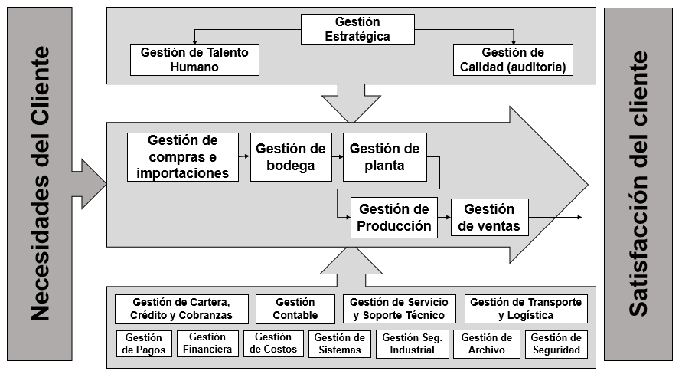
Levantamiento de Procesos
Metodología
Aplicada:
Planeación
Recolección de Datos
Análisis de Datos
Presentación de Datos
Resultados:
Procesos Levantados
Procesos
Subprocesos
Actividades
Diagramación con metodología BPMN
90
1214
7583

Slide 7
Análisis de Tiempos
Estandarización de tiempos (MATLAB)
Técnicas aplicadas
Modelo de Programación Lineal Difuso aplicado en Estandarización de Tiempos
TVs
Tiempos Estándar usando Programación No Lineal y BPMN
Bicicletas
Simulación (BIZAGI)
Tiempos Estándar usando Mínimos Cuadrados en Modelos Lineales Multivariantes
Motocicletas
Comprobación con BIZAGI
Notes:
TÉCNICAS DE ESTUDIO DE TIEMPOS UTILIZADOS.
Inputs requeridos:
Registros históricos.
Estudio de tiempos con cronómetro.
Selección de trabajo a estudiar.
Registro por observación directa del proceso.
Cálculo del tiempo estándar.
Metodología CPM para cálculo de tiempos
Simulación en BIZAGI
Para obtener un tiempo resultante o estándar que otorgue una mayor comprensión al organizar la información de la estructura y funcionamiento del sistema compuesto de entradas, procesos y salidas.
Además de permitir visualizar los flujos de trabajo, así como la interacción entre recursos que intervienen en los mismos
Tiempos Estándar
En el mecanismo de inferencia o “Defuzzyfication” se planteó factores de confianza de las dos variables de entrada, donde dependiendo el grado de pertenencia de las mismas se puede obtener un grado de confianza por cada regla para el T Estándar. Para mejor resultado se dispuso de un AND lógico para combinar los resultados y tener T Estándar cómo un valor mínimo.

Slide 8
Análisis de Costos actuales
Análisis particulares para cada caso
Contabilidad estratégica
Acercamiento de costos de calidad
(Bicicletas)
Análisis de costeo actual
Planeación
Presupuestación
Herramientas en base del Modelo CVU
(TVs)
Diseño con datos predeterminados
(PCB)
Notes:
Cambiar graficos sin valores privados

Slide 9
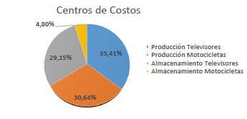
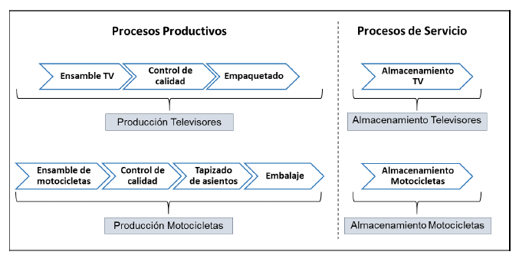
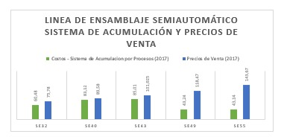
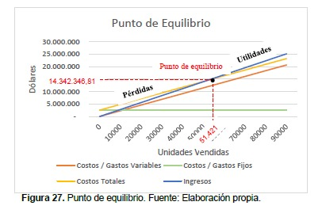
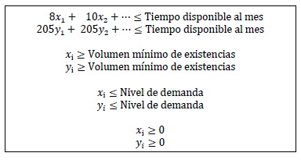
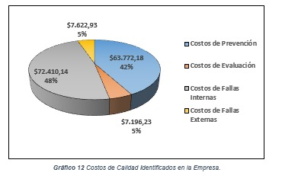
Análisis de Costos actuales
Redistribución por Centros de Costo (para TDABC)
Aplicación de herramientas tácticas
Notes:
Cambiar gráficos sin valores privados

Slide 10
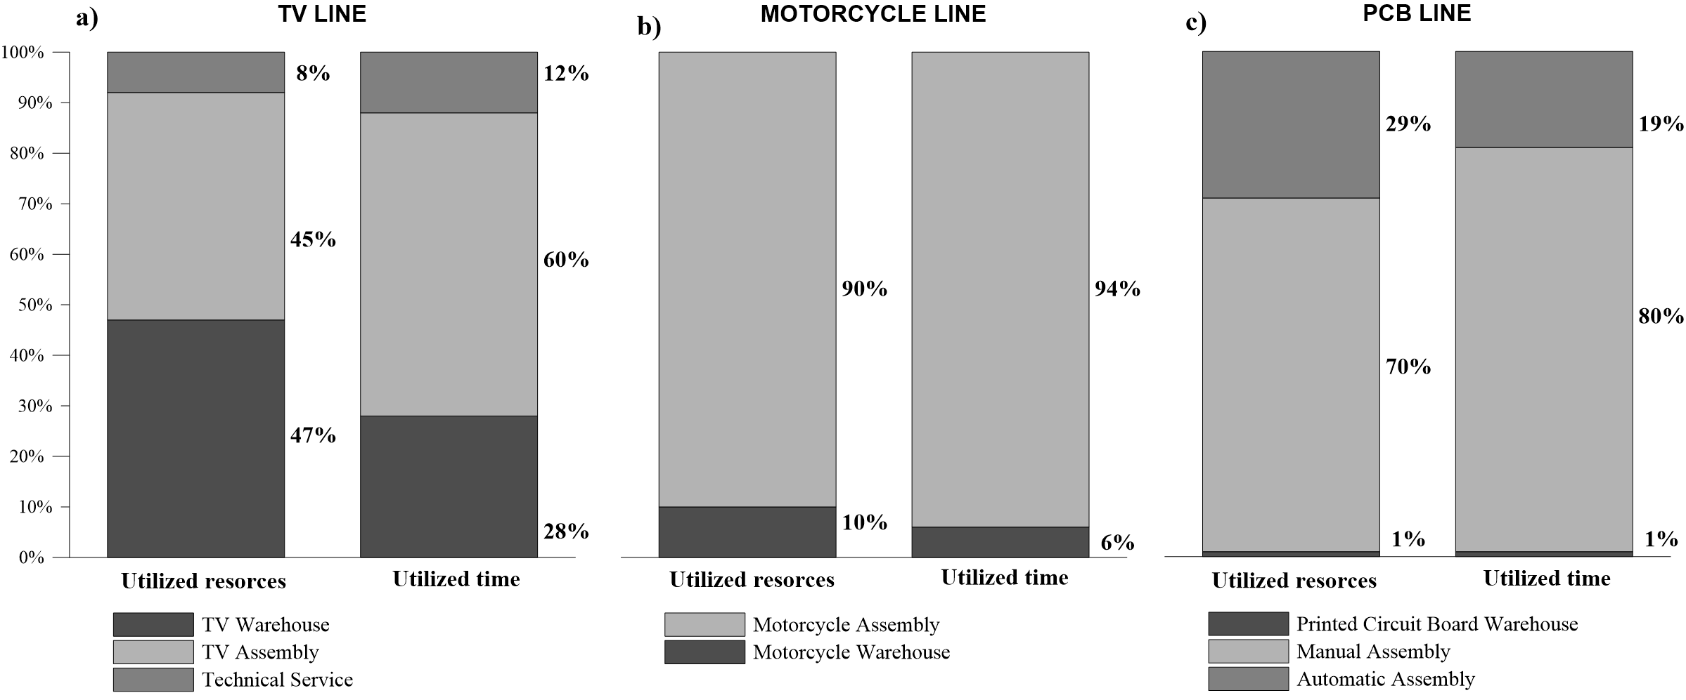
Costeo TDABC
Utilización de Recursos

Slide 11
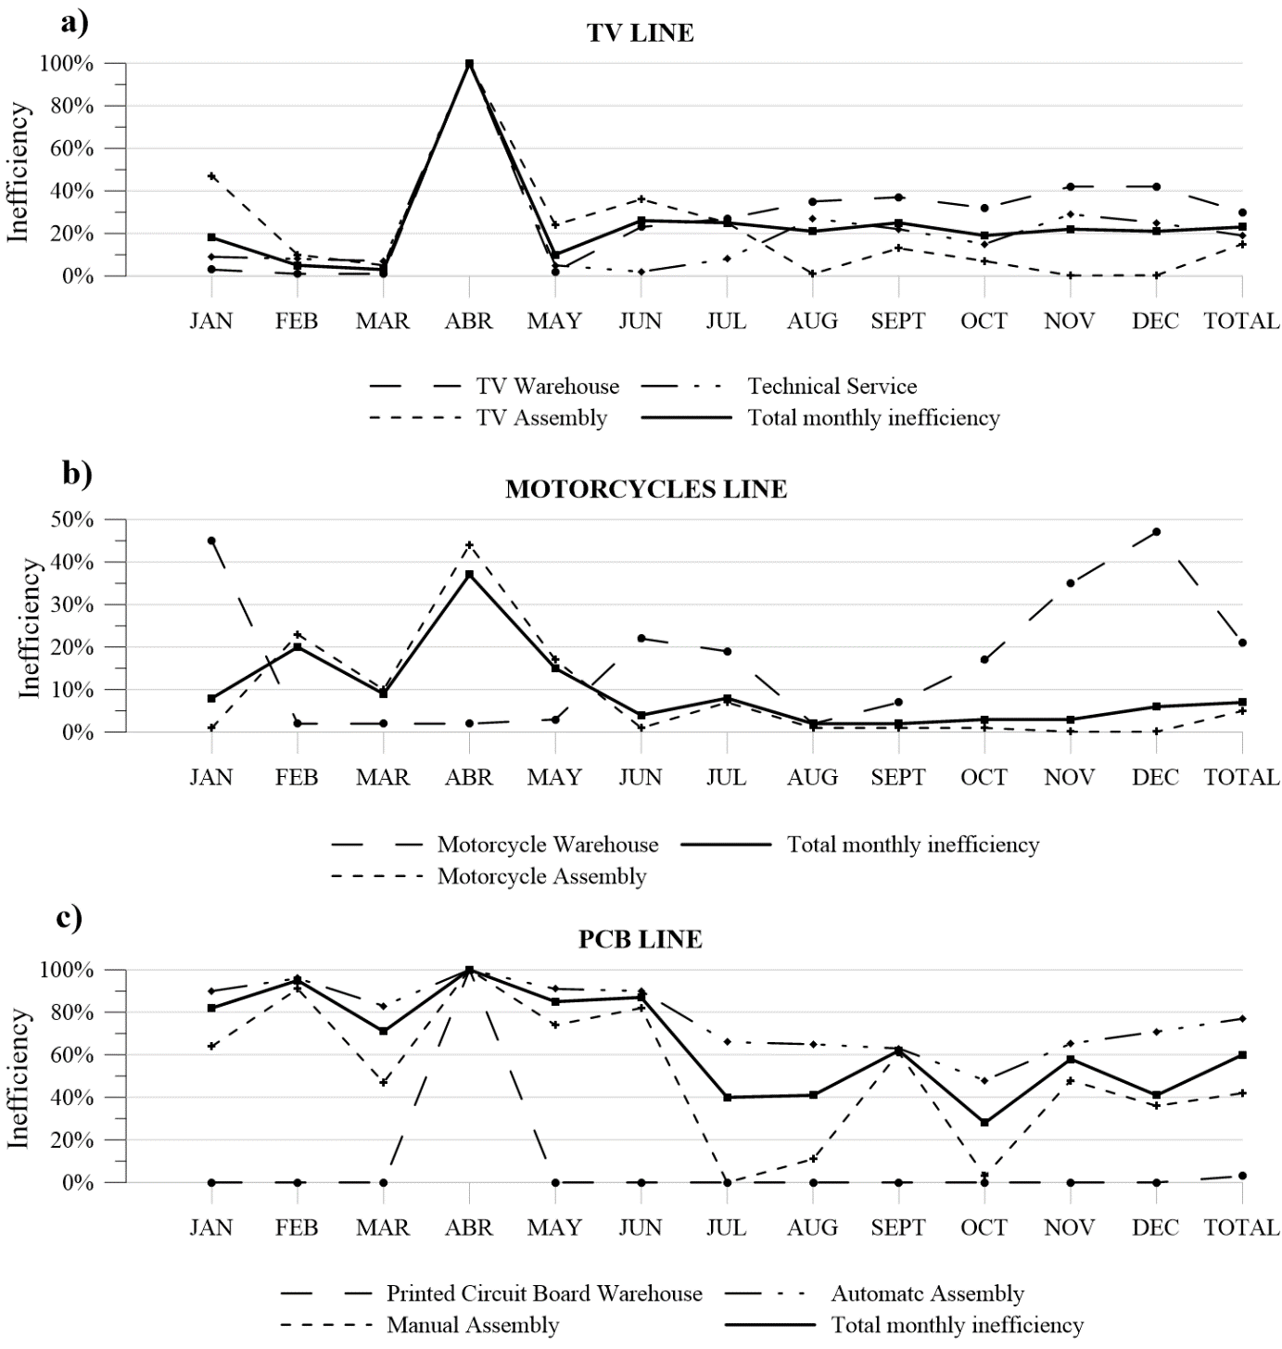
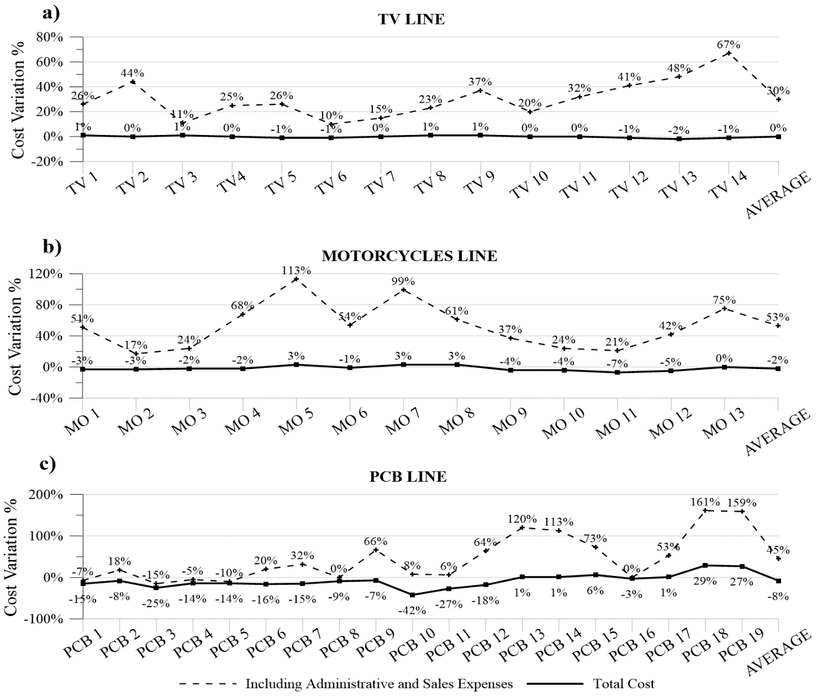
Costeo TDABC
Cálculo de ineficiencias y costos unitarios por producto

Slide 12
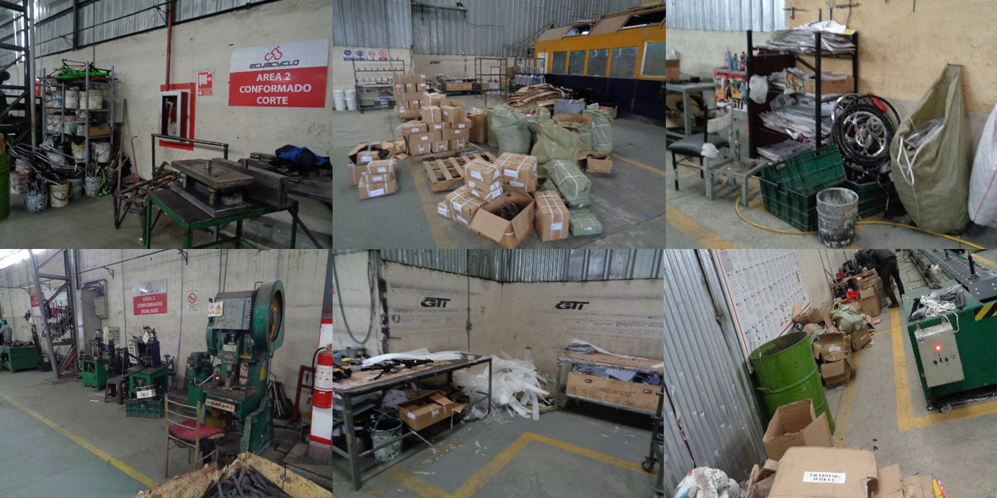
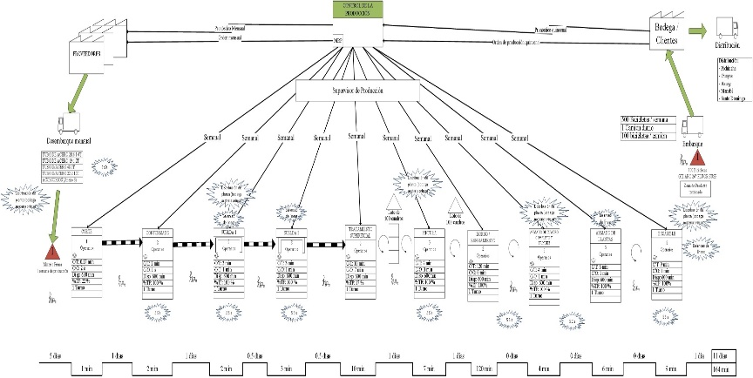
Optimización
Metodología aplicada
Identificación desperdicios
Propuesta Optimización
Simulación estado futuro
Identificación de desperdicios (Esperas, Transporte y Procesamiento)
Actualización de Layout

Slide 13
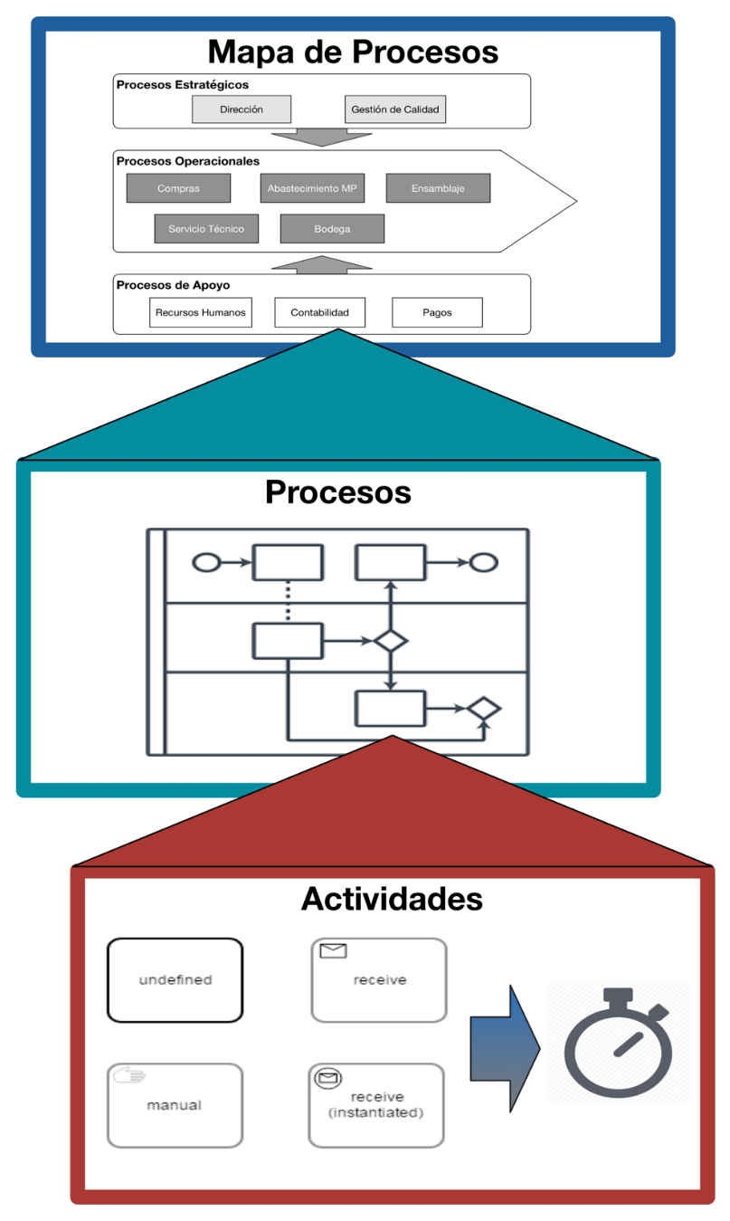
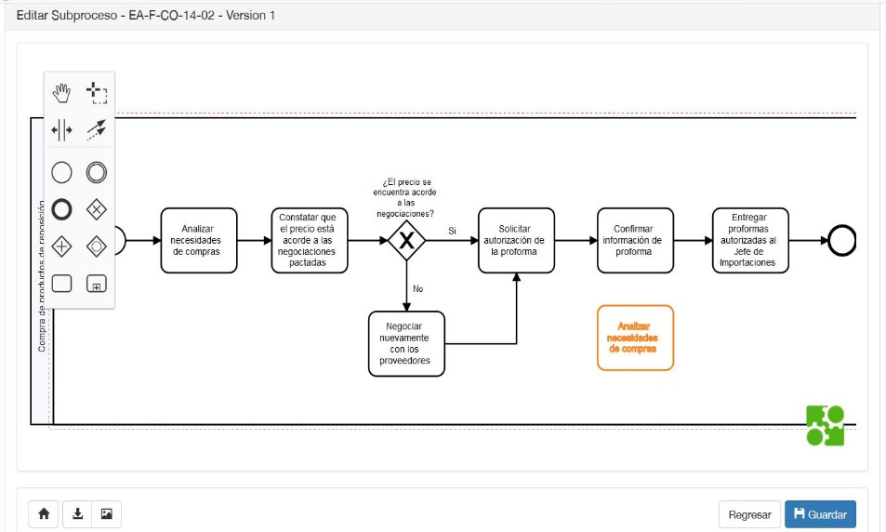
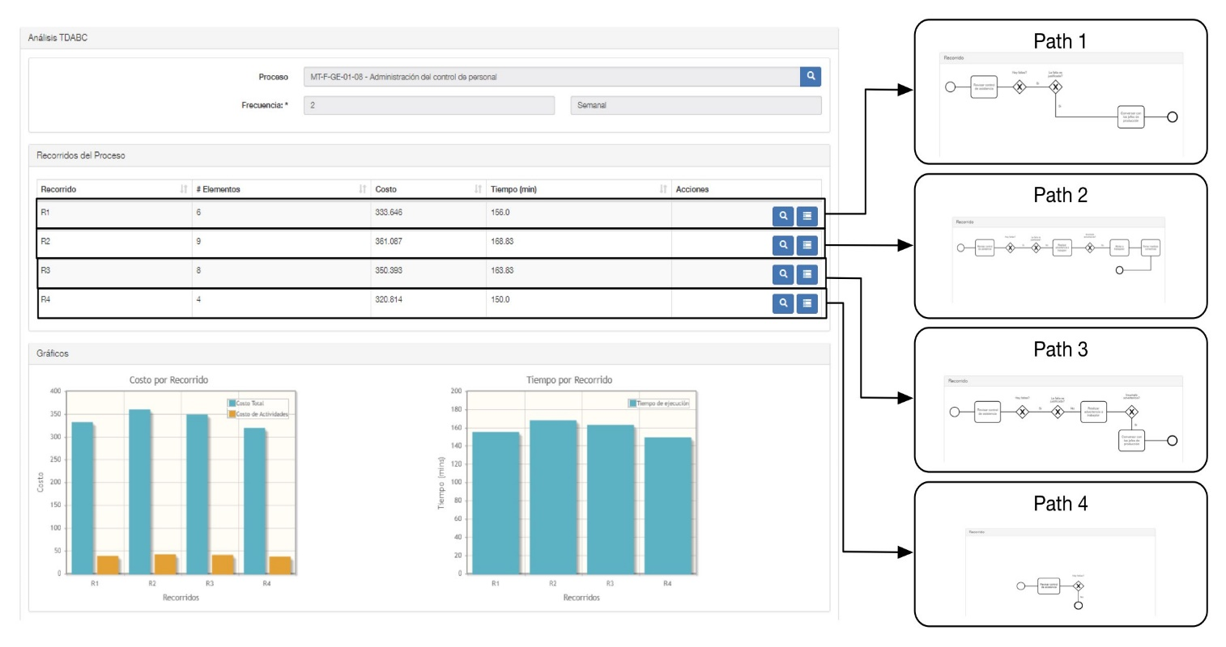
Plataforma Informática
Demo disponible en: http://cidi.ingenieria.ucuenca.edu.ec/imagine-platform

Slide 14
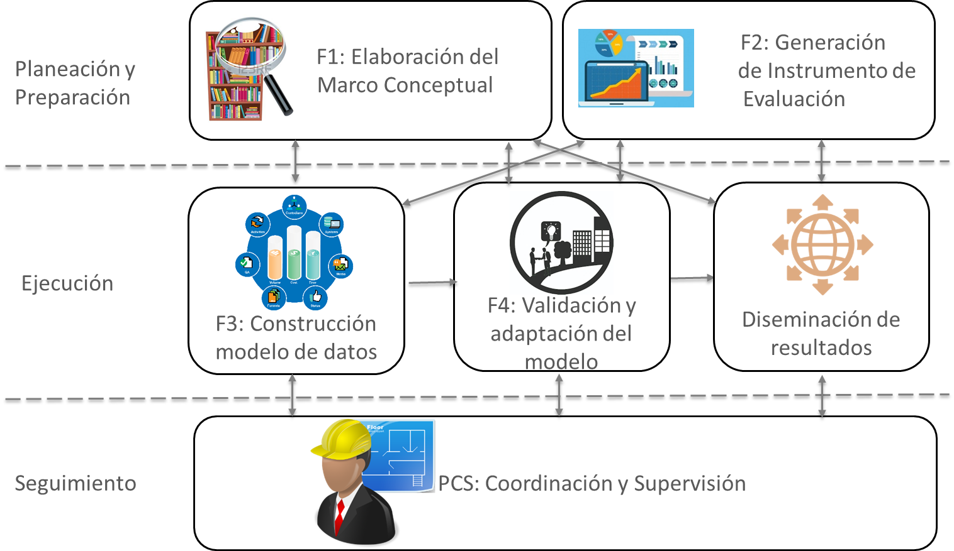
Fase 2: Modelo de gestión basado en variables de Calidad y RSE para la optimización de procesos de ensamblaje (2018-2020)
Estado de arte sobre Calidad y RSE
Evaluar aspectos, variables e índices de Calidad y RSE
Extensión del modelo de gestión de procesos y costos para ensamblaje
Validación del modelo IMAGINE extendido, ante escenarios reales en casos de estudio
Notes:
Revisar validación en casos reales

Slide 15
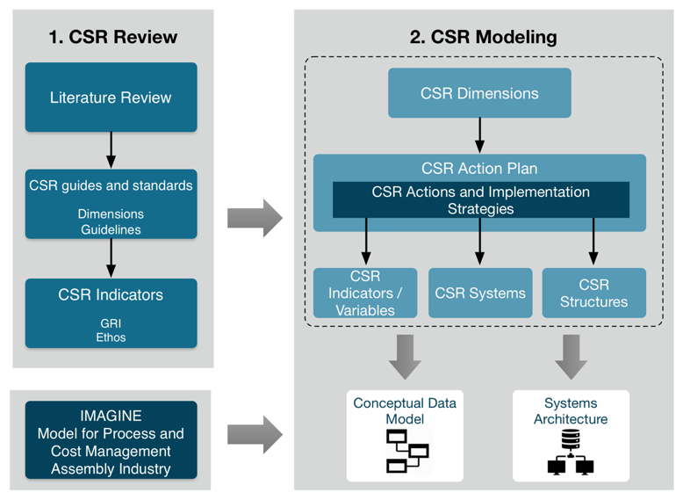
Calidad y CSR
Revisión de literatura y documentación sobre Gestión de Calidad y RSE para identificar directrices
Análisis de prácticas e indicadores de Calidad y RSE en el contexto local
Pasos previos para la creación de modelos conceptuales de datos

Slide 16
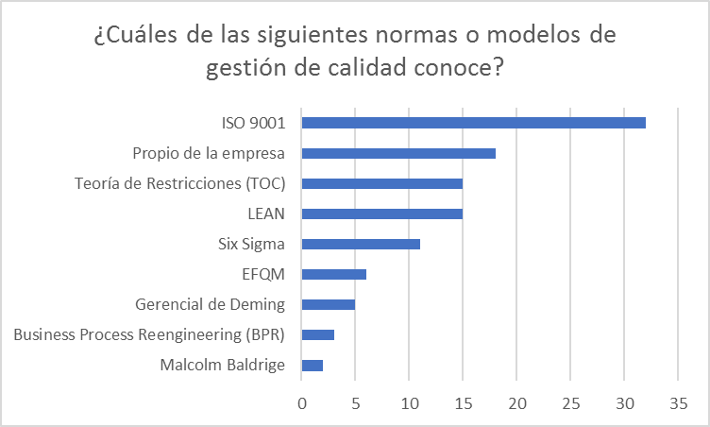
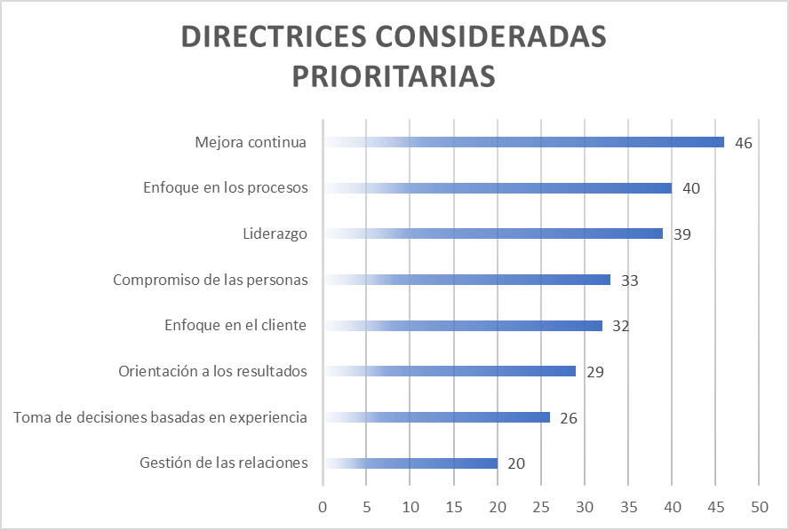
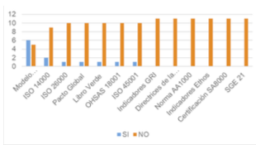
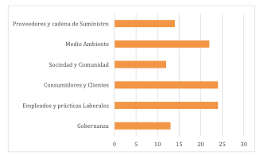
Calidad y CSR en el contexto local
Información resultante
Calidad
Estándares y guías de aplicación local, estudiadas
Determinación de prácticas en empresas locales mediante entrevistas y encuestas
Definición de directrices y componentes
RSE

Slide 17
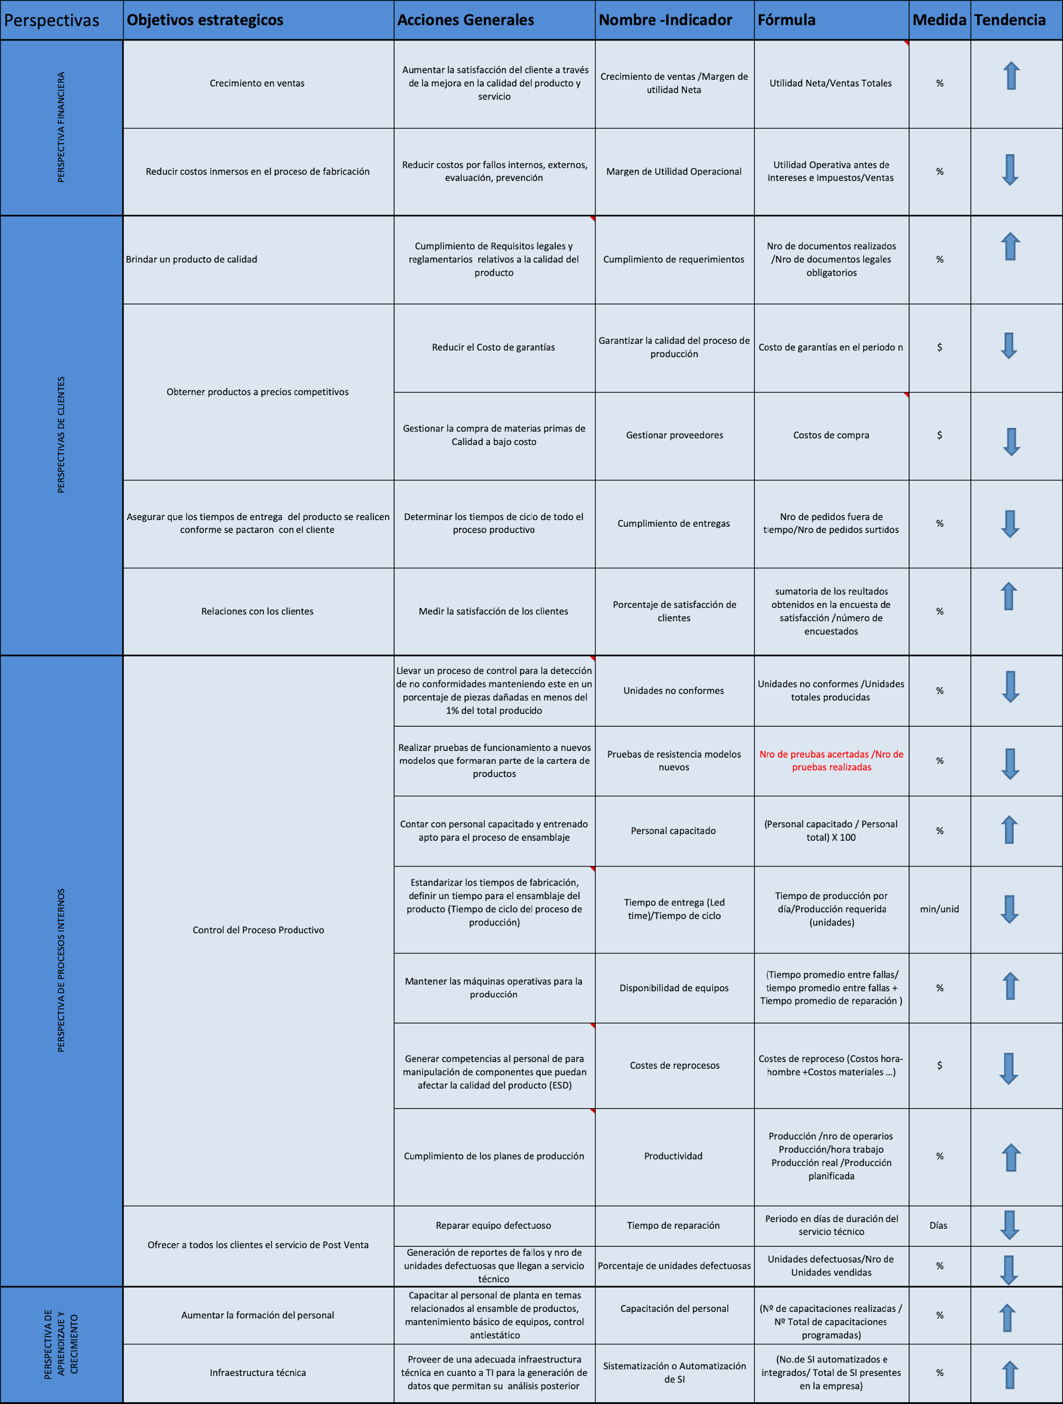
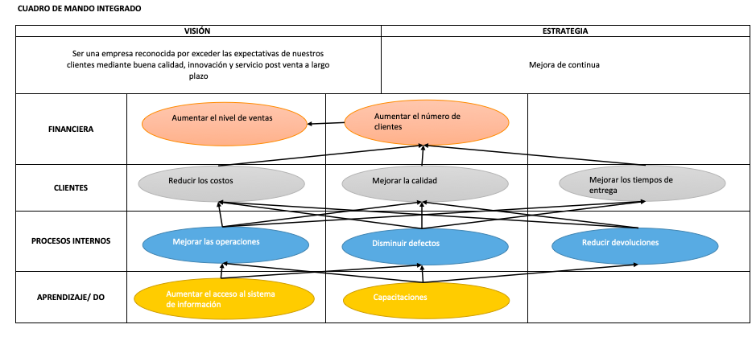
Análisis de Procesos de Calidad y CSR
CMI CIELECTRONICS
CMI MOTSUR

Slide 18
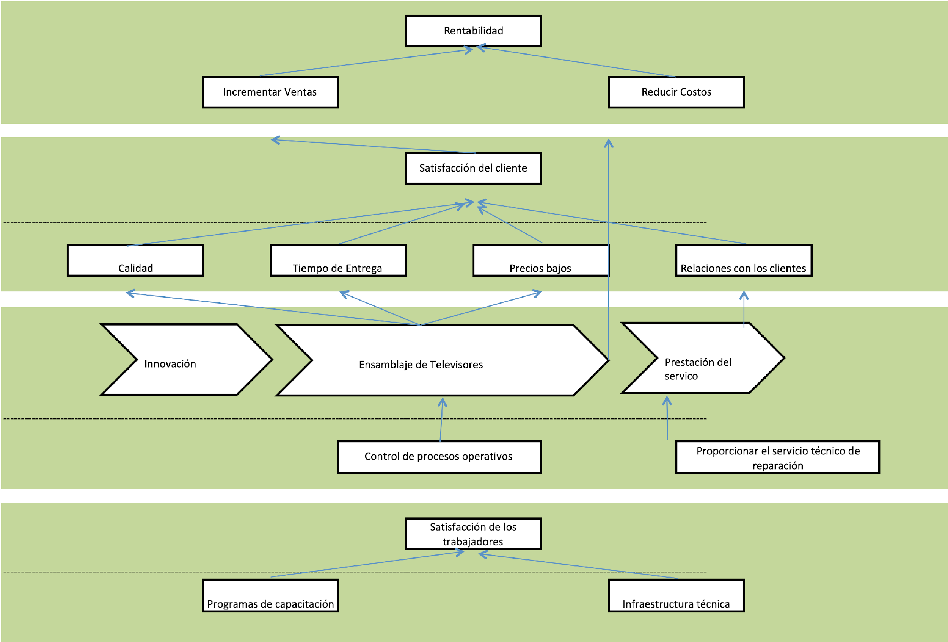
Análisis de Procesos de Calidad y CSR
Mapas Estratégicos enfocados en satisfacción de clientes y trabajadores

Slide 19
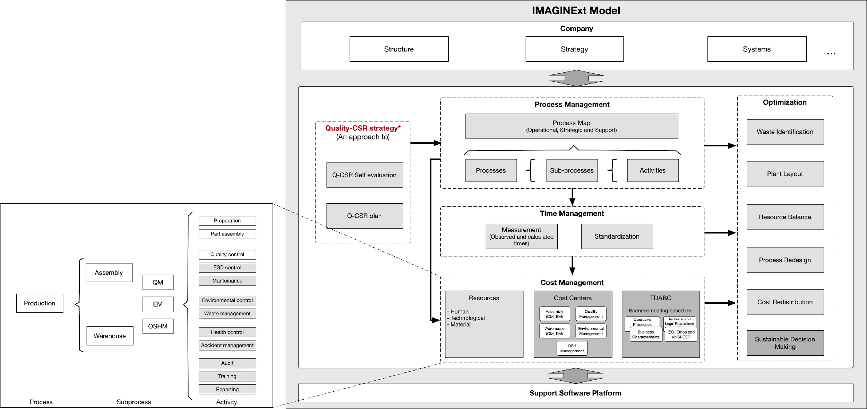
Aplicación del modelo de gestión IMAGINExt
Notes:
Eliminar cuadros de centros de costo

Slide 20
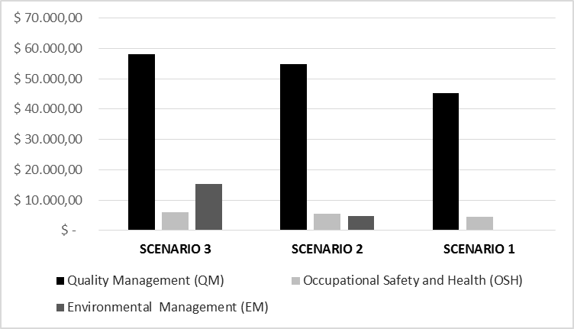
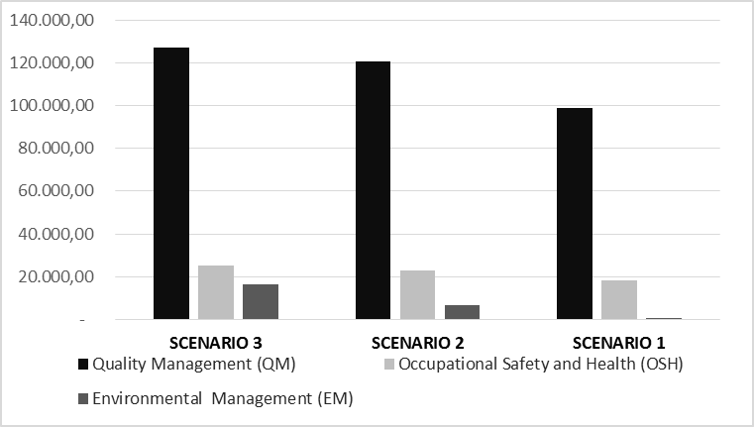
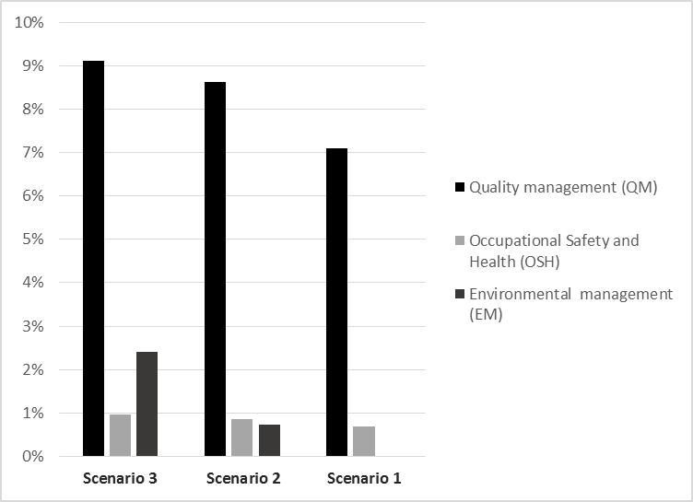
Costeo de procesos de Calidad y RSE
Caso: Ensamblaje de TVs
Recursos requeridos por procesos
Tiempos utilizados por procesos
Incrementos en costos de producción

Slide 21
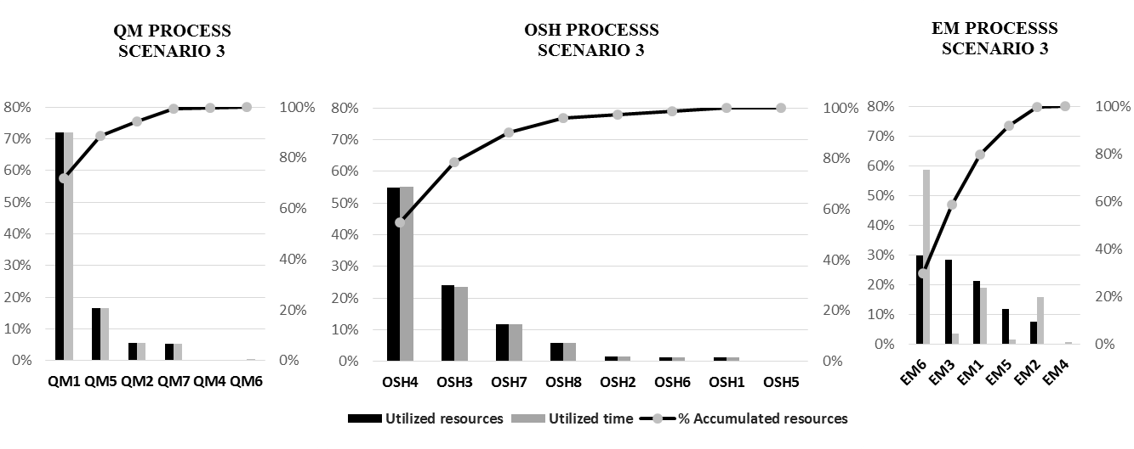
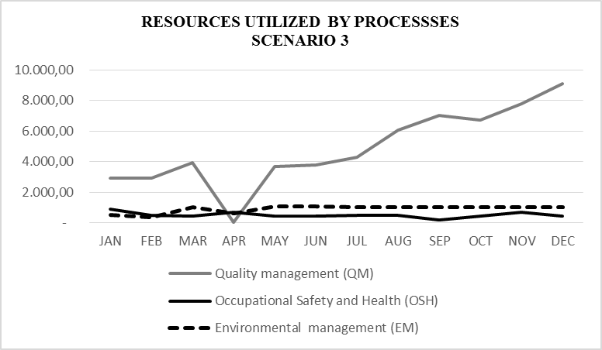
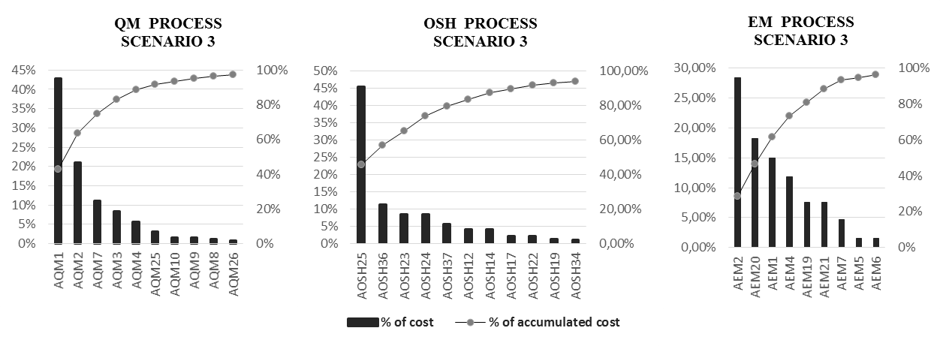
Costeo de procesos de Calidad y RSE
Caso: Ensamblaje de TVs
Análisis a nivel de subproceso (Recursos y tiempos)
Recursos utilizados por procesos / Análisis mensual
Análisis a nivel de actividad (Recursos y tiempos)

Slide 22
Productos
Productos científicos y tecnológicos
17 publicaciones Scopus y Latindex
Prototipo informático
Modelo de gestión IMAGINExt
Resultados académicos
1 tesis de doctorado
3 tesis de maestría
22 tesis de pregrado
4 capacitaciones
Grupo de Investigación IMAGINE
Impactos
sociales
Participaciones eventos públicos
Menciones en prensa local y nacional
Convenios firmados con empresas

Slide 23
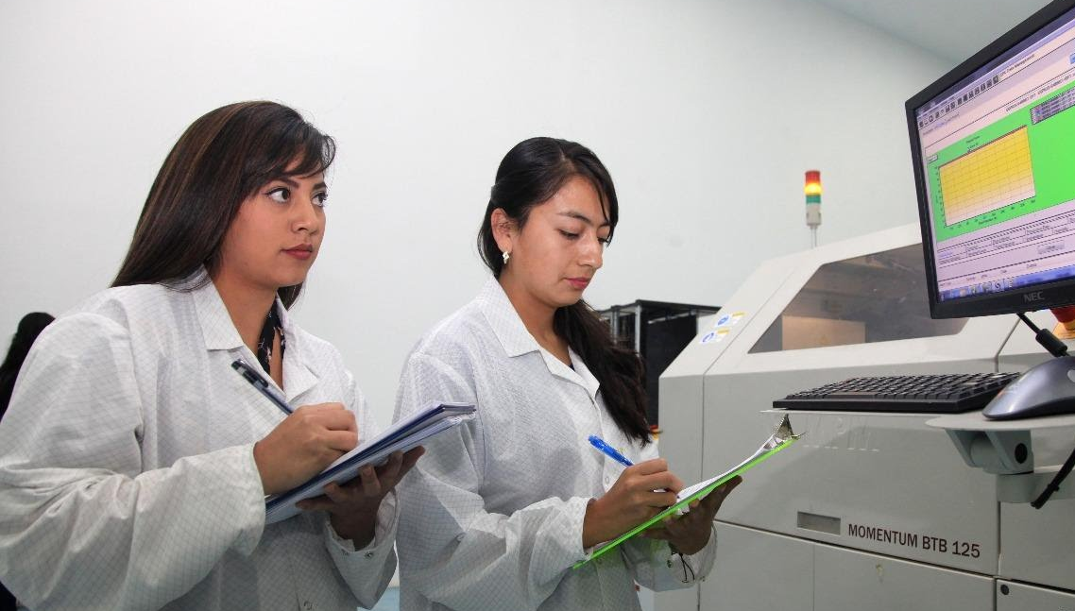
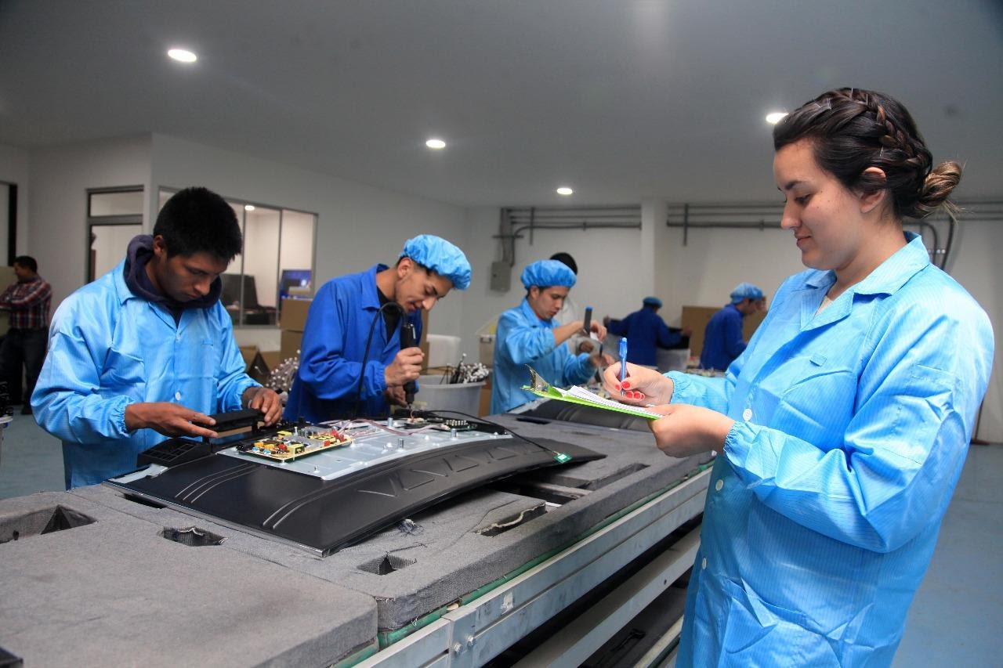
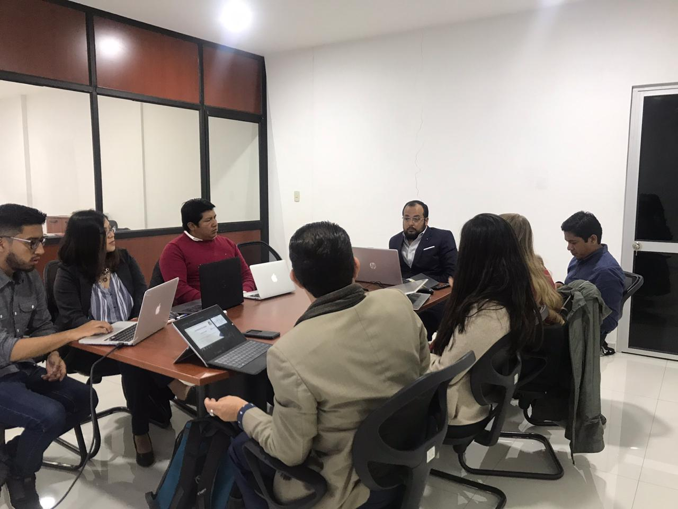
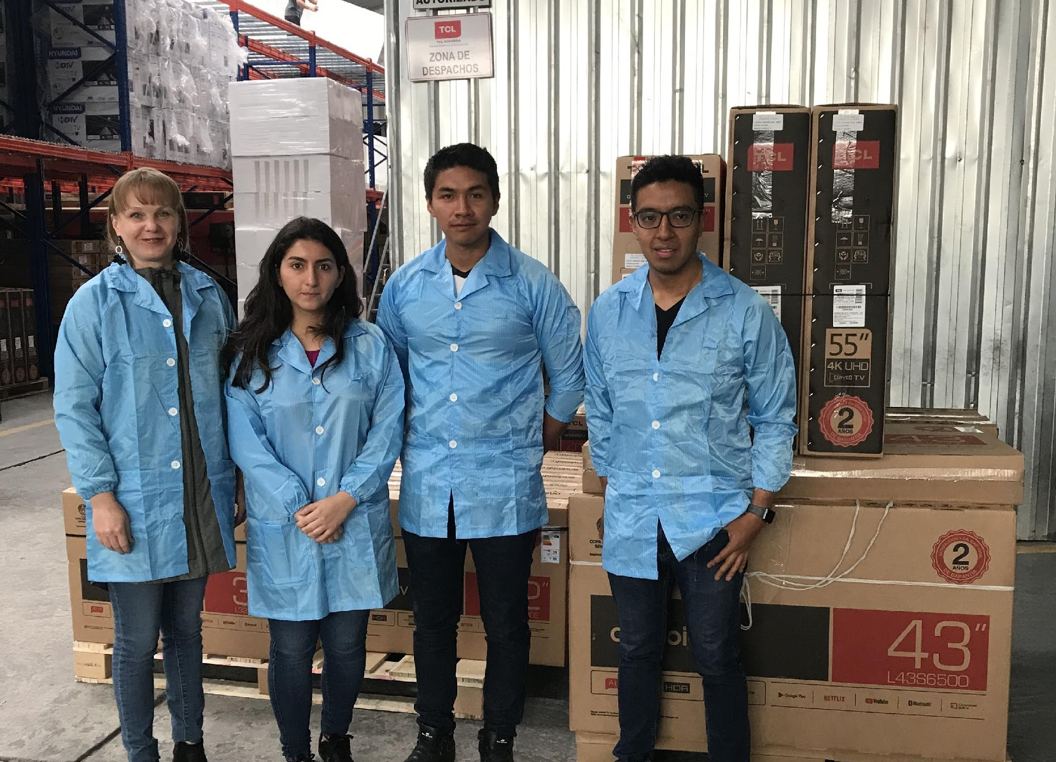
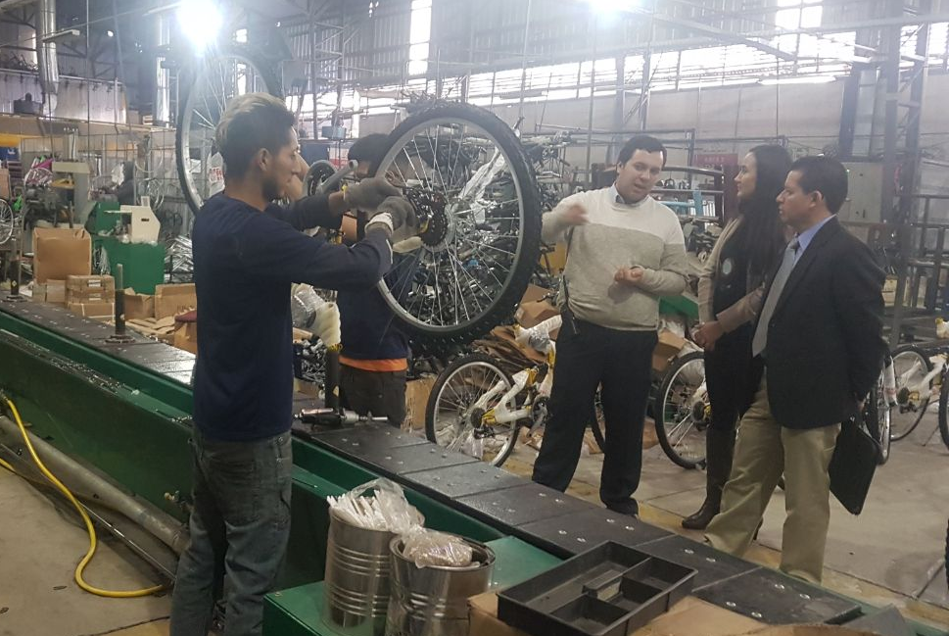
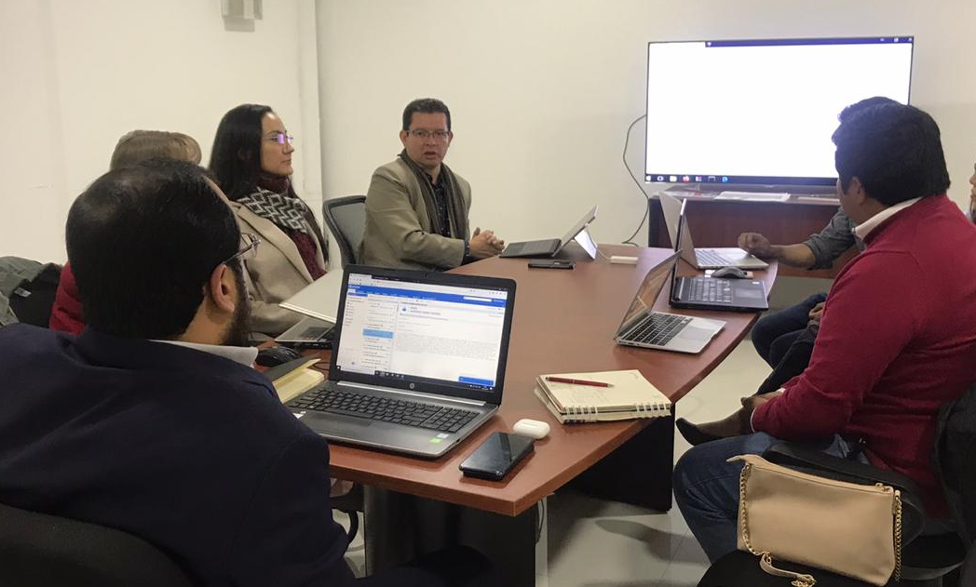
Vinculación con Empresas
Recolección de información
Presentaciones de resultados

Slide 24
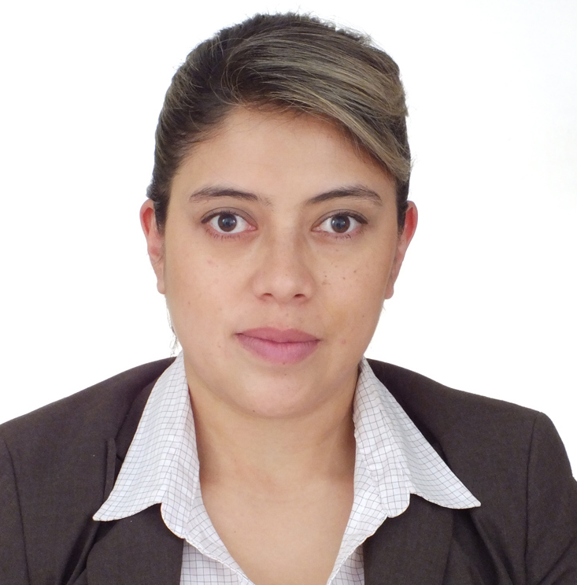
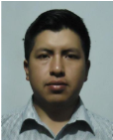
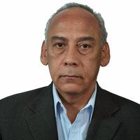
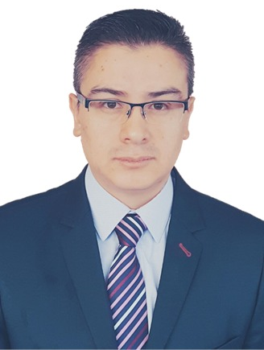
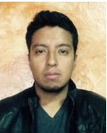
Equipo de Trabajo
DIRECCIÓN
INVESTIGADORAS ASOCIADAS
4 DOCENTES + 1 INVESTIGADOR
Investigación – Postgrado – Pregrado
1 ESTUDIANTE DE DOCTORADO
3 ESTUDIANTES DE MAESTRÍA + 1 PERSONAL DE APOYO
20 ESTUDIANTES DE PREGRADO (14 tesis)

Slide 25
Proyectos relacionados
Incorporating Sustainability concepts to management models of textile MSMEs
Optimización en la gestión de Diseño, Inventario y Logística en el sector Retail del Azuay
Metodología para la implementación exitosa de ERP en industrias del Austro
Optimización de costos en la cadena de suministro de empresas de ensamblaje
Proyecto VLIRUOS
Directora: Ing. Lorena Sigüenza, PhD.
Instituciones participantes: Universidad de Cuenca, UTA y KU Leuven
+ 20 docentes e investigadores participando
Proyecto semilla DIUC
Director: Juan Carlos Llivisaca, MgT.
Facultades participantes: Ciencias Químicas, Ingeniería y Ciencias Económicas-Administrativas
6 docentes e investigadores participando
Proyecto semilla DIUC
Directora: Ing. Diana Jadán, MSc.
Facultades participantes: Ciencias Económicas-Administrativas, Ciencias Químicas e Ingeniería
7 docentes e investigadores participando
Proyecto semilla DIUC finalizado
Directoras: Ing. Diana Jadán MSc e Ing. Lorena Sigüenza, PhD.
Facultades participantes: Ciencias Químicas, Ingeniería y Ciencias Económicas-Administrativas
7 investigadores participando
Notes:
Incluir los años

Slide 26
El Proyecto “Modelo de Gestión basado en Variables de Calidad y Responsabilidad Social Empresarial para la Optimización de Procesos de Ensamblaje” es financiado por la Dirección de Investigación de la Universidad de Cuenca (DIUC).
www.imagineresearch.org
Notes:
Incluir agradecimiento a la DIUC y a las empresas colaboradoras

Slide 27
GRACIAS
www.imagineresearch.org
Notes:
Incluir agradecimiento a la DIUC y a las empresas colaboradoras

